Slide 1
MG-SPACE
电烙铁使用
电烙铁使用
2021年4月15日

Slide 2
目录
焊接说明
焊接方法
加热过久会怎样
技巧

Slide 3
焊接说明
/01

Slide 4
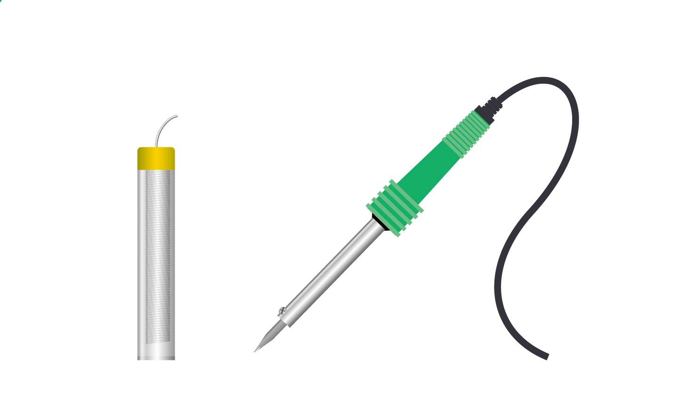
焊接说明
焊锡与烙铁

Slide 5
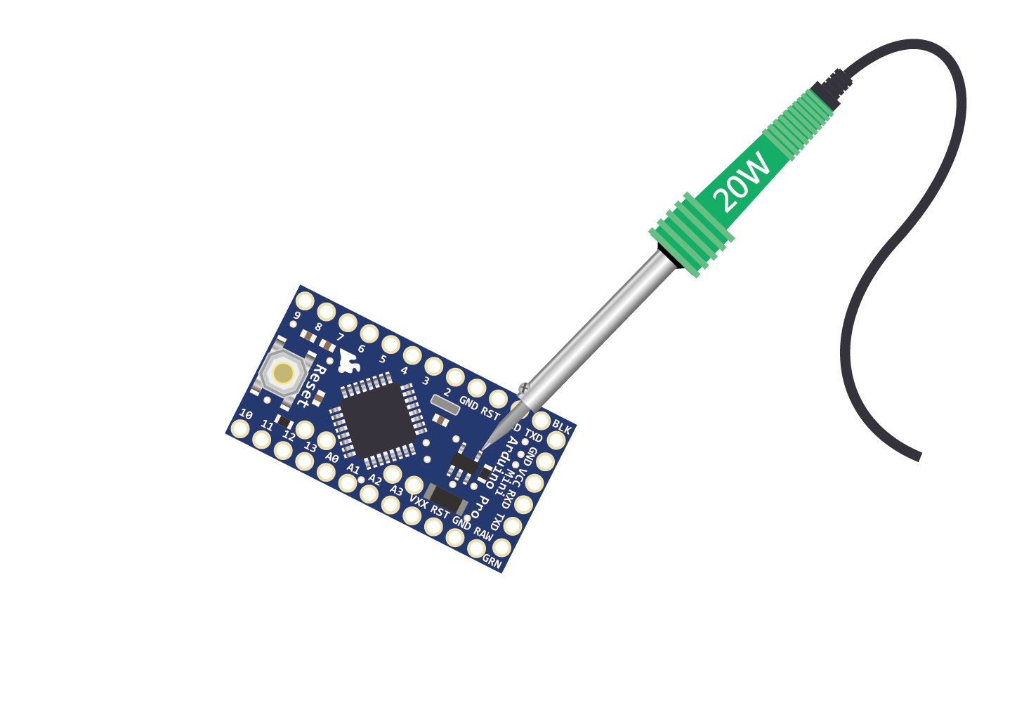
焊接说明
20W焊接小电子元件

Slide 6
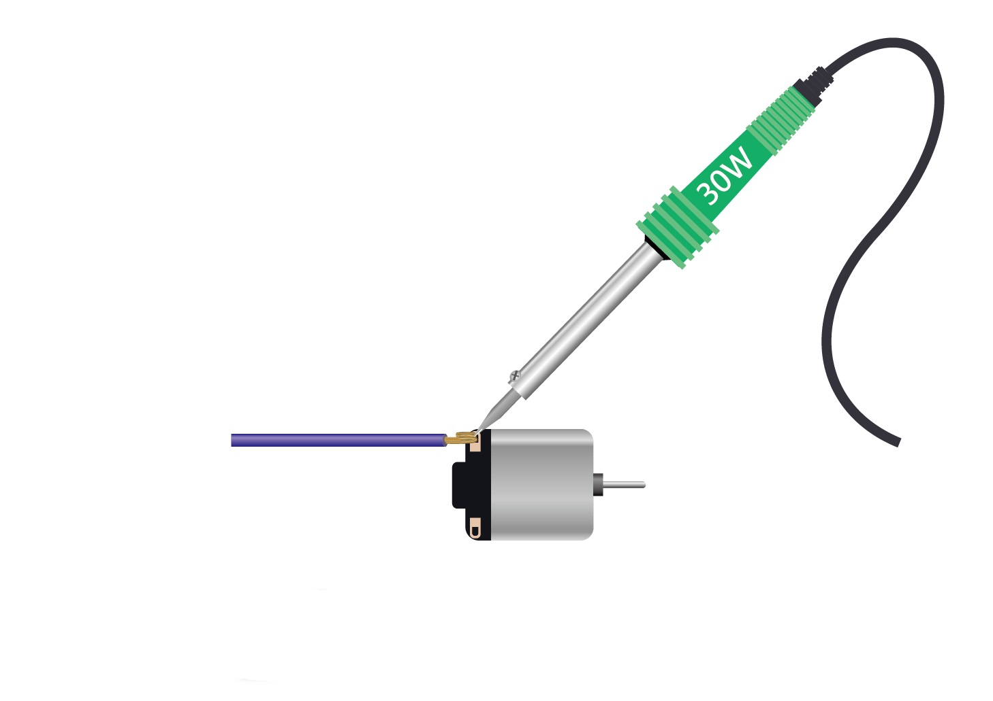
焊接说明
30W~40W焊接一般小接脚

Slide 7
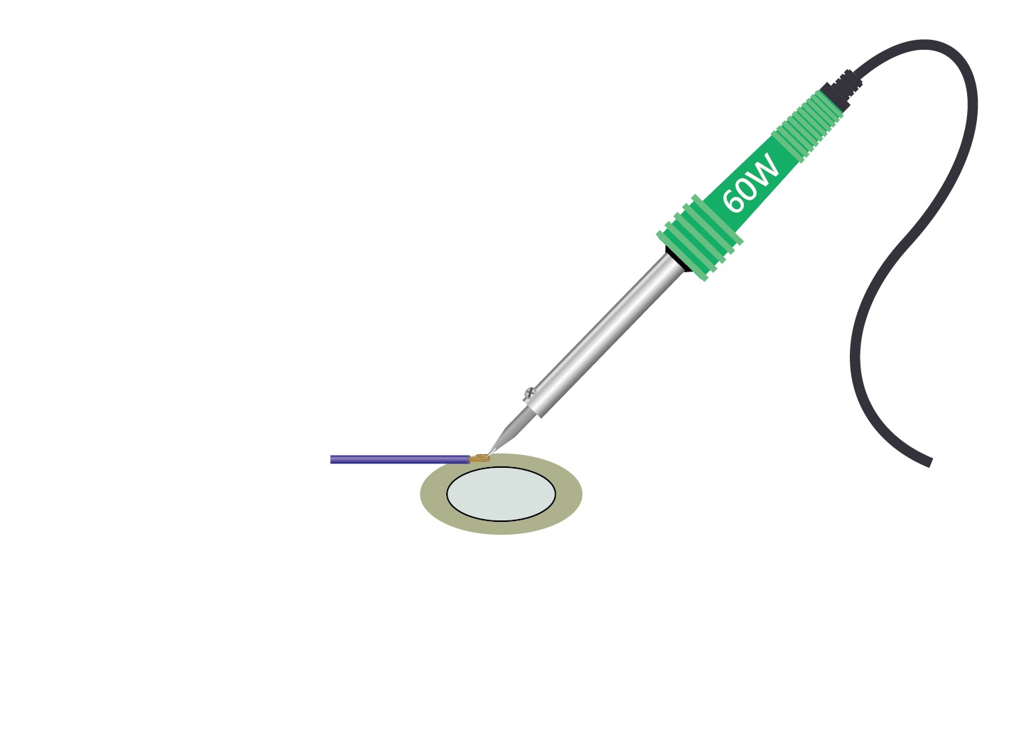
焊接说明
60W焊接大面积物件

Slide 8
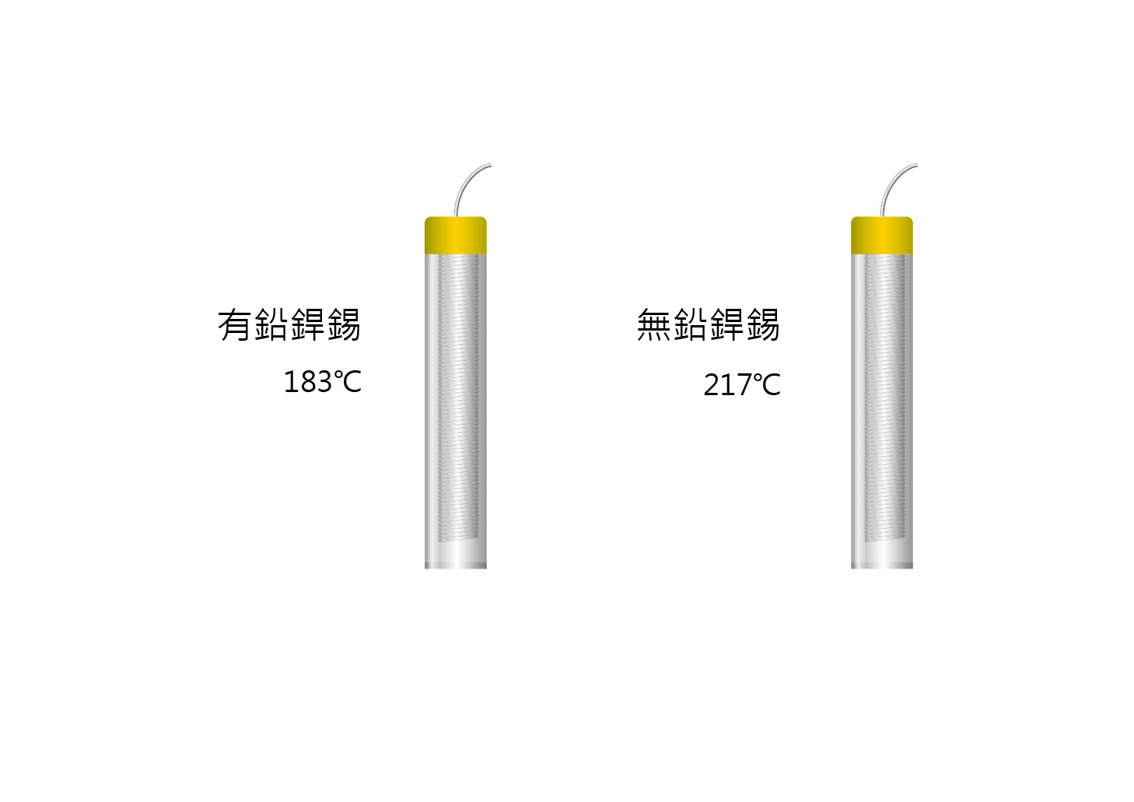
焊接说明
有铅焊锡好焊接，用完记得去洗手
无铅焊锡更环保

Slide 9
焊接方法
/02

Slide 10
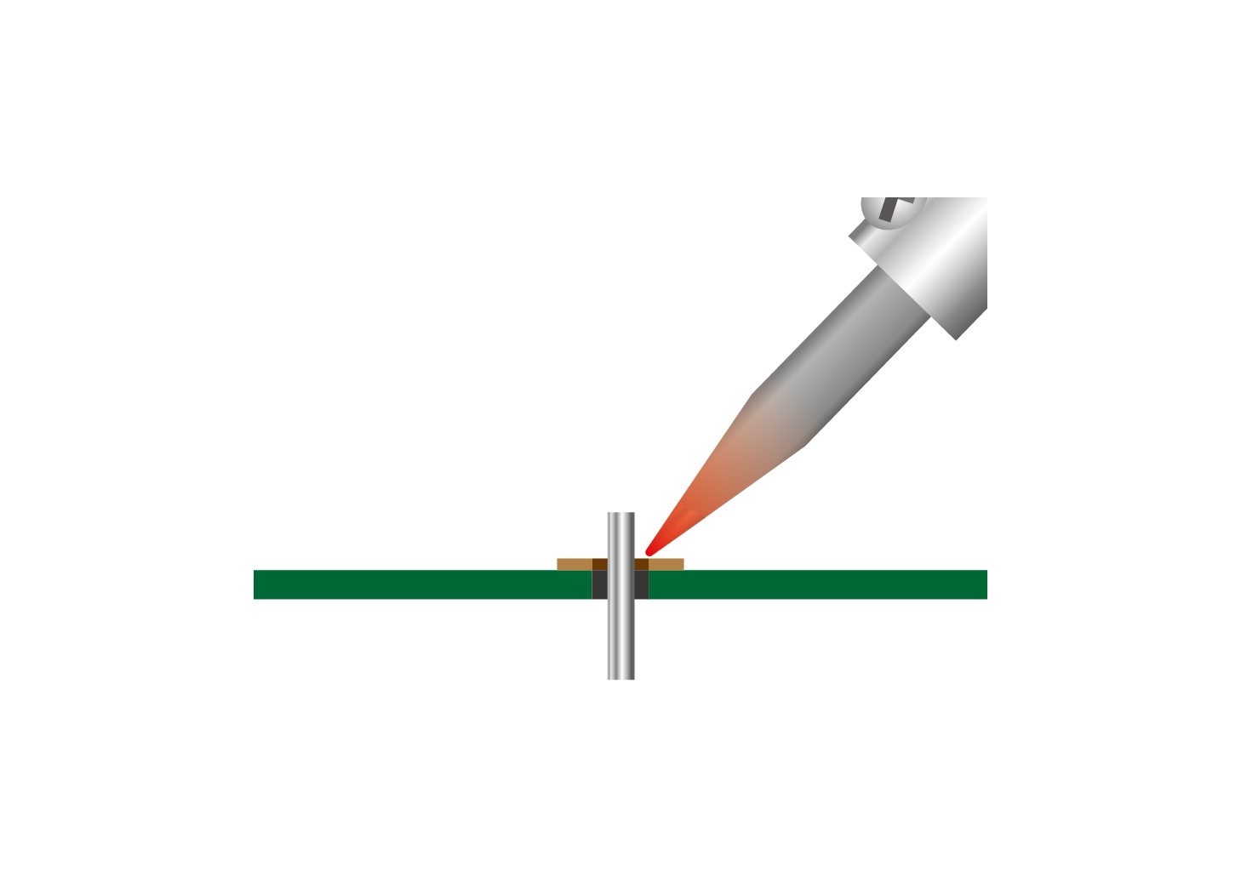
焊接方法
1.加热要焊接的零件

Slide 11
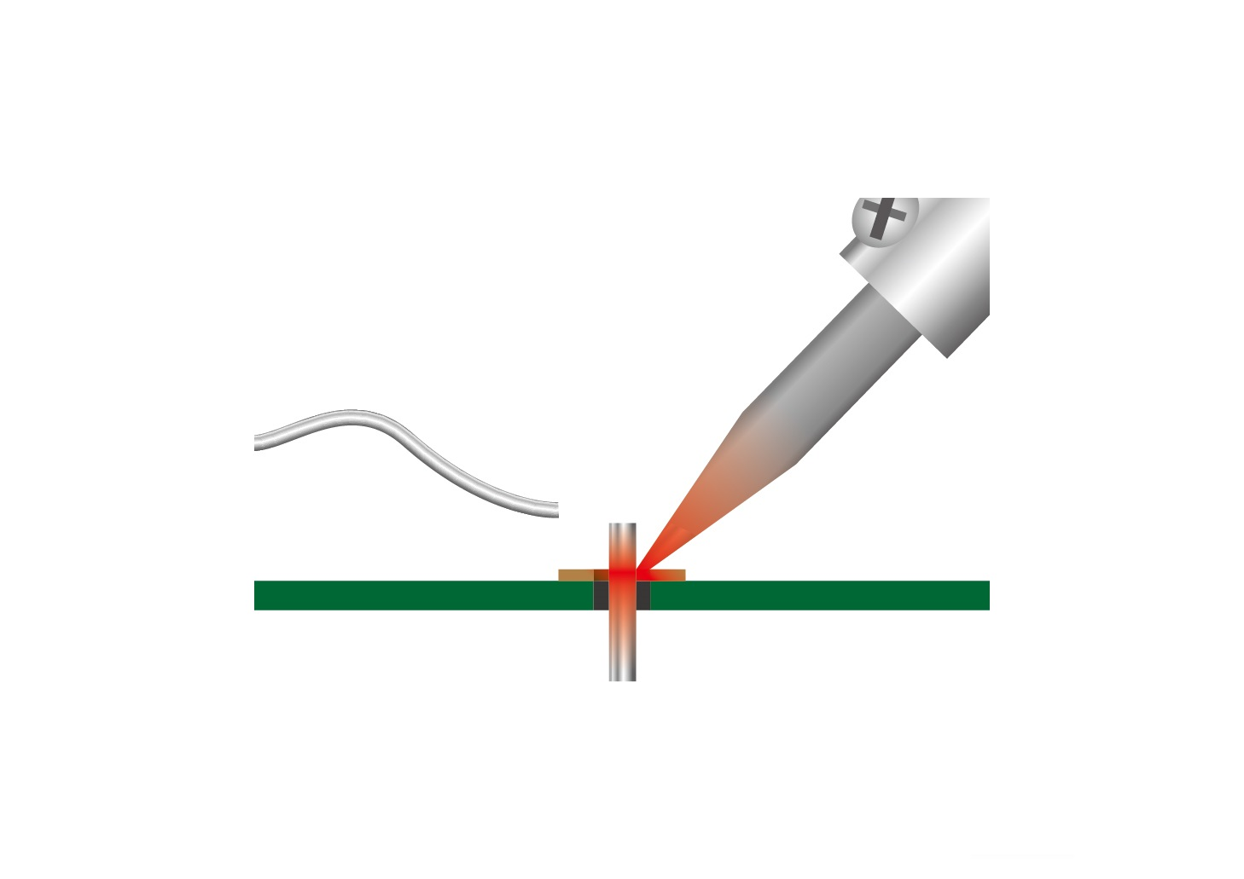
焊接方法
2.放入焊锡，使焊锡熔化

Slide 12
焊接方法
3.让焊锡填满连接点缝隙

Slide 13
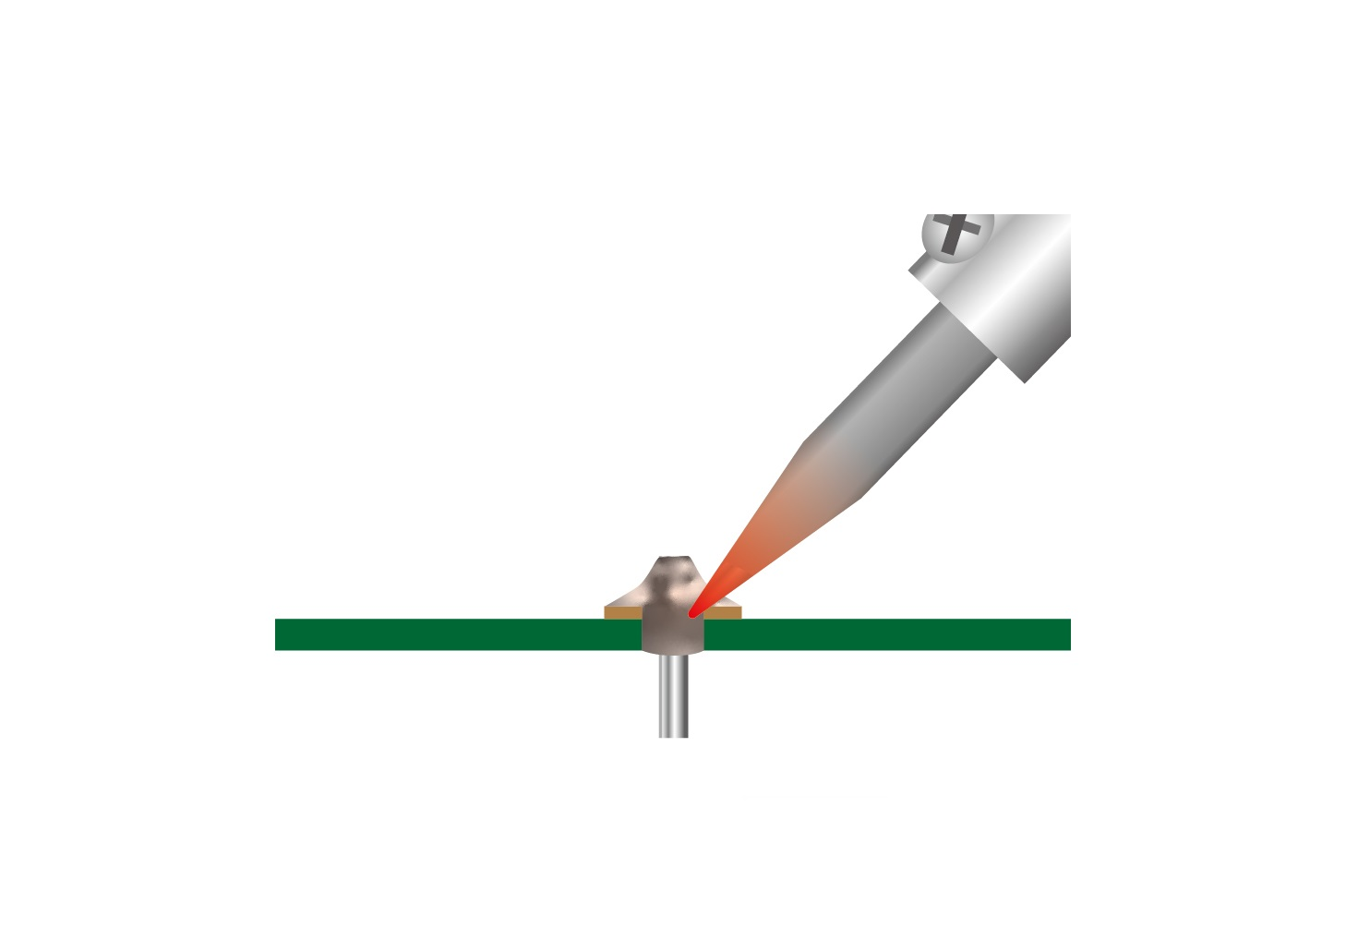
焊接方法
4.确认焊锡填满。并移除焊锡

Slide 14
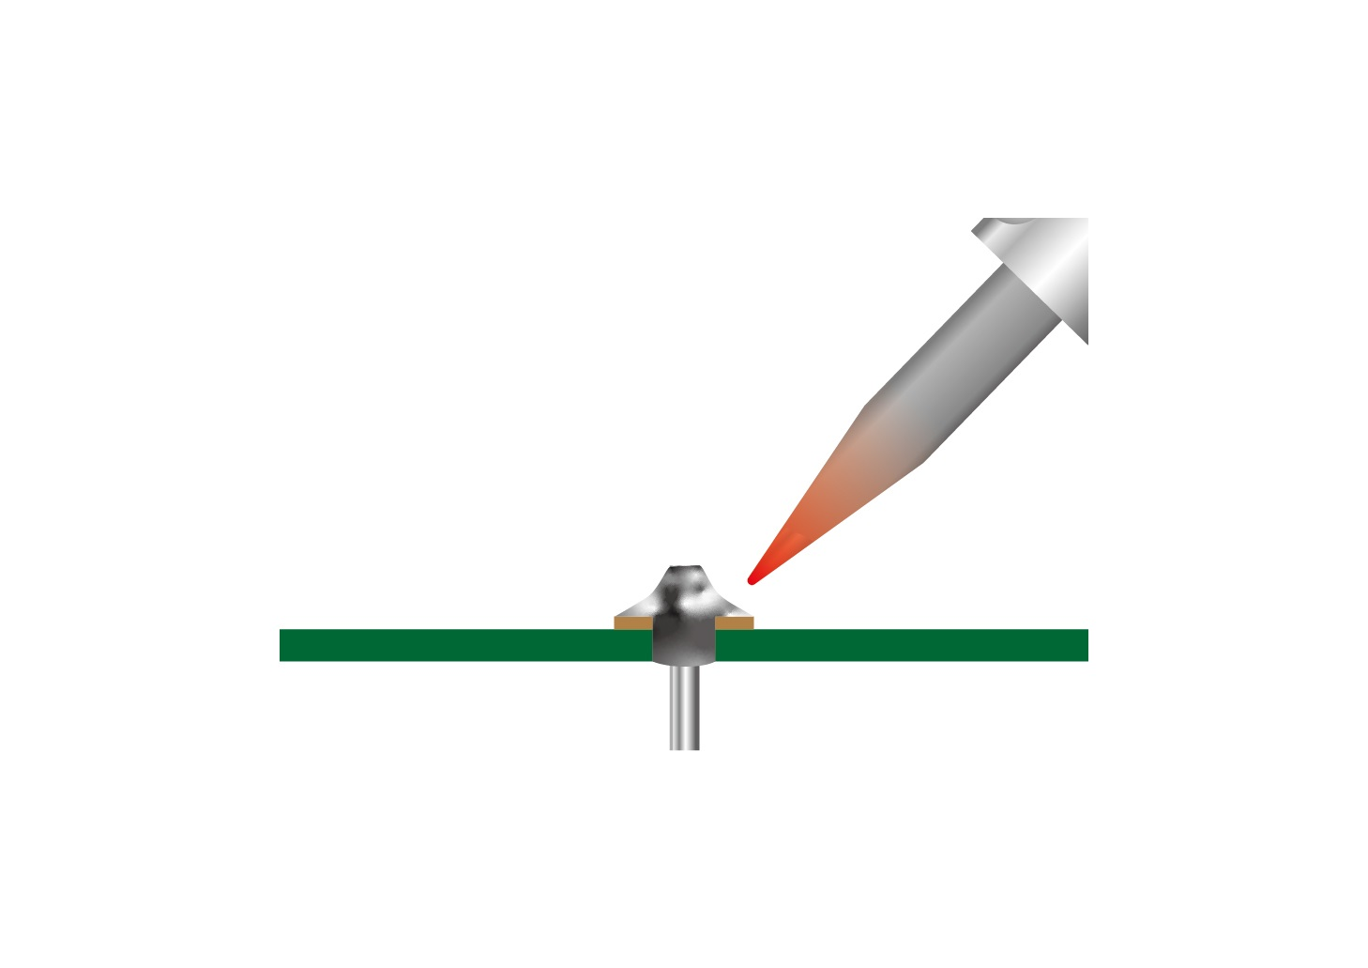
焊接方法
5.移除烙铁

Slide 15
焊接方法
1~5步需要在3秒内完成
1.加热
2.熔化
3.填满
4.移除焊锡
5.移除烙铁

Slide 16
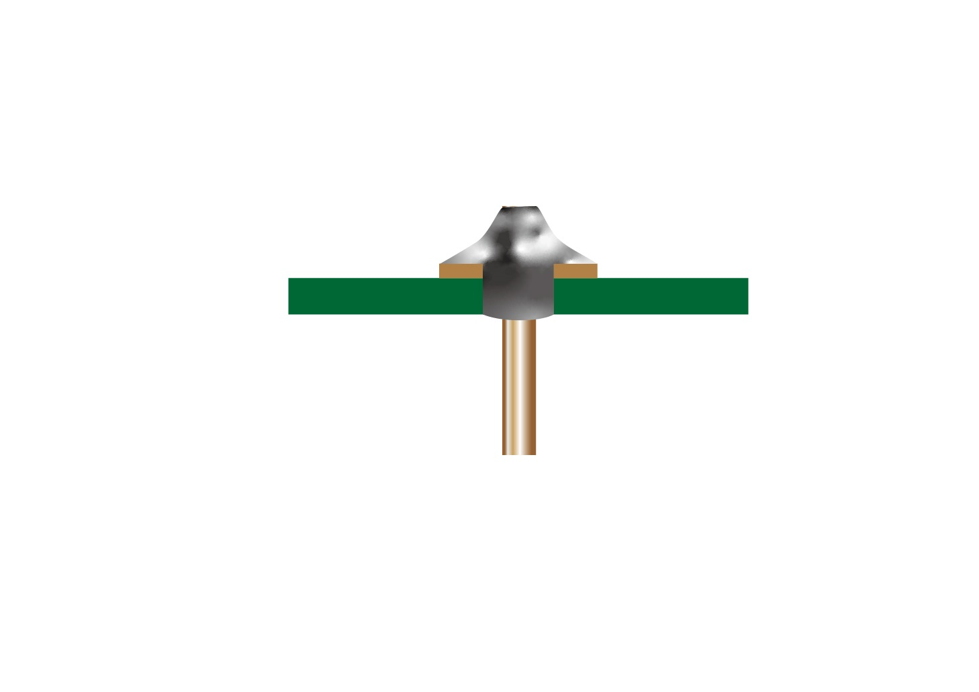
焊接方法
焊接正确，焊接点呈现饱满闪亮
接点闪亮

Slide 17
加热过久会怎样
03

Slide 18
加热过久会怎样
助焊剂挥发完，机械结构薄弱
暗淡拉丝

Slide 19
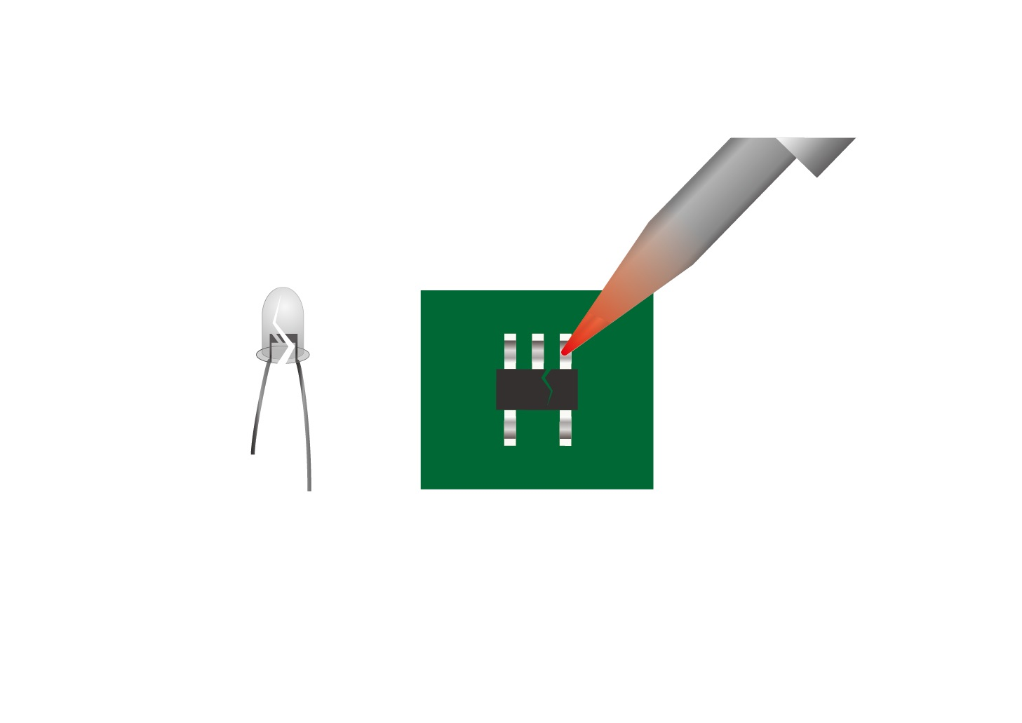
加热过久会怎样
电子元件损坏

Slide 20
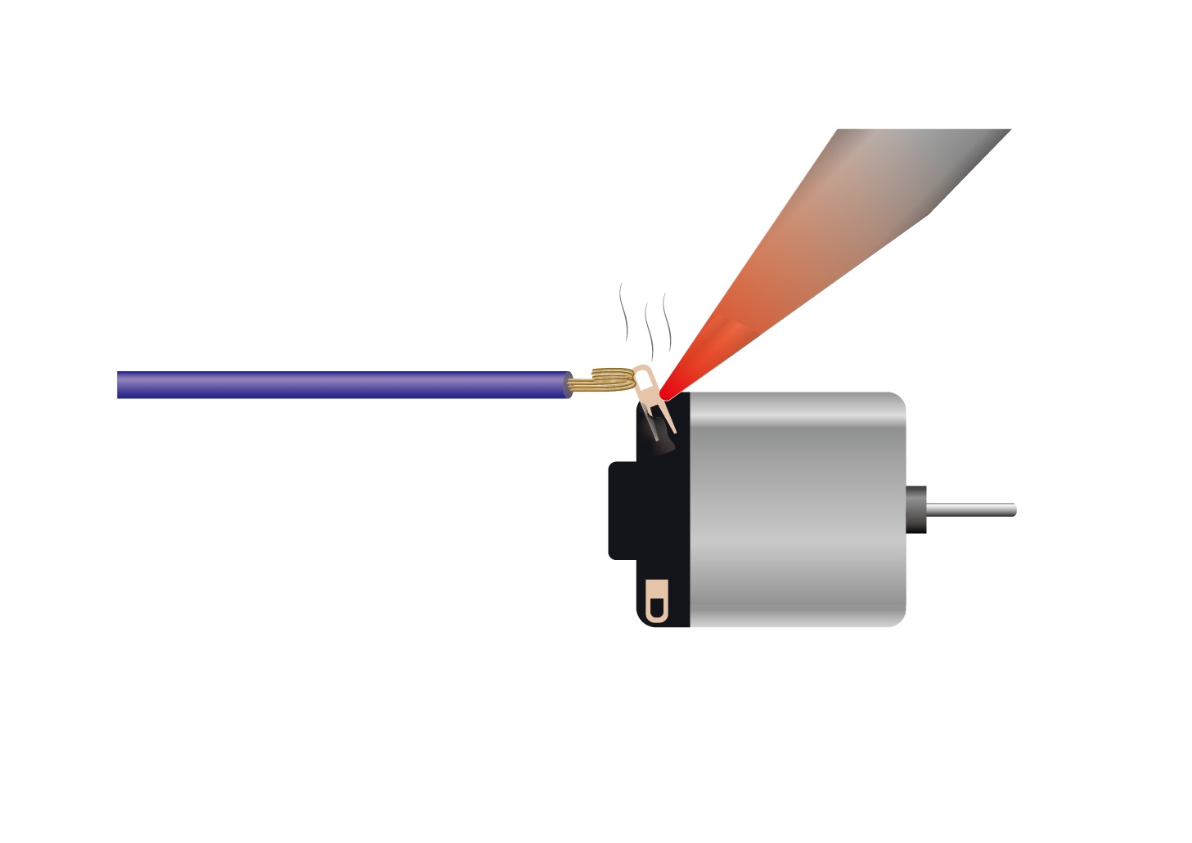
加热过久会怎样
塑胶溶解损坏

Slide 21
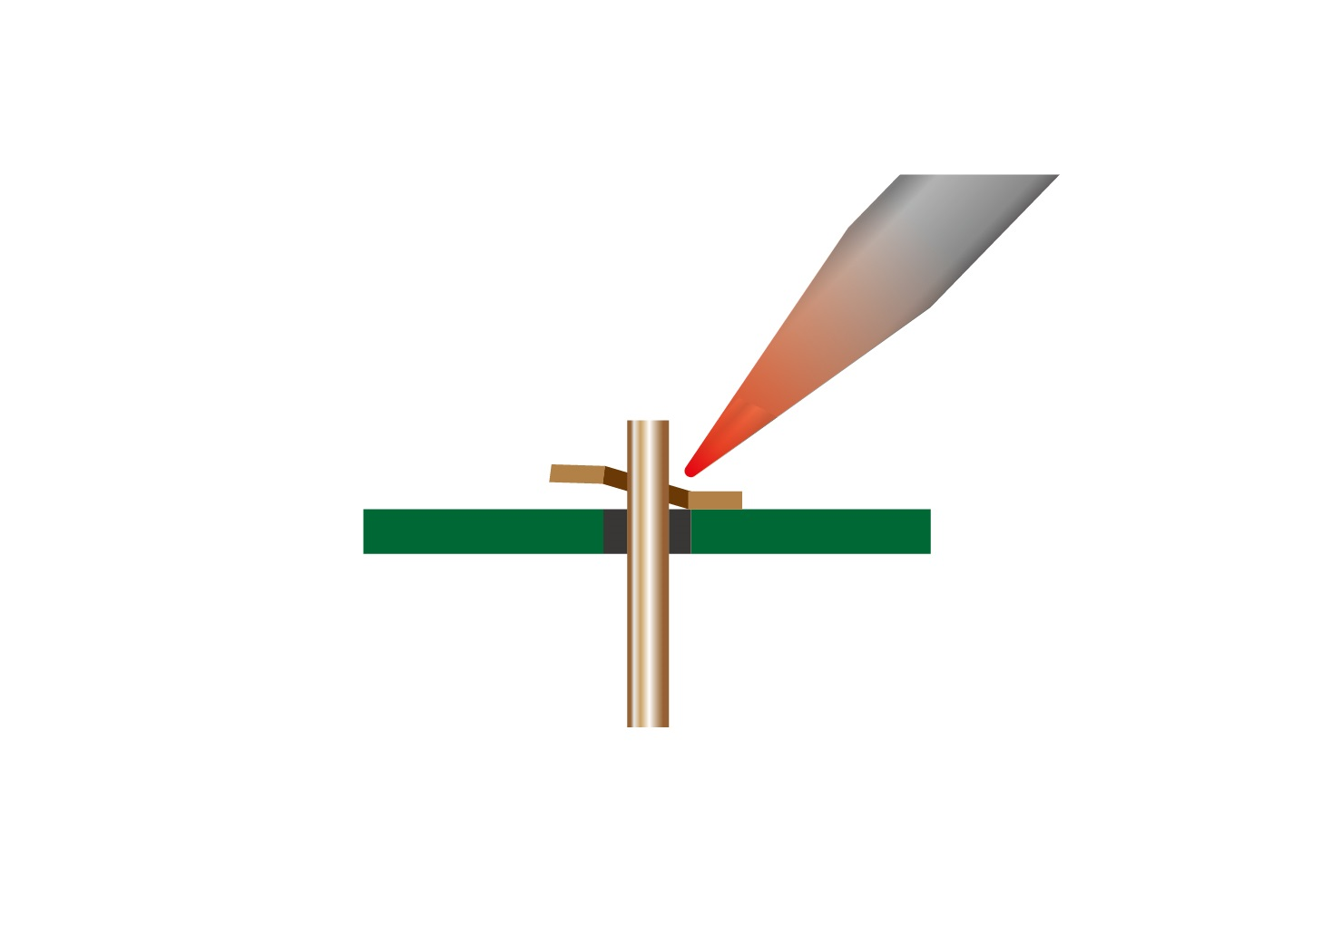
加热过久会怎样
铜箔剥离，电路板损坏

Slide 22
技巧
04

Slide 23
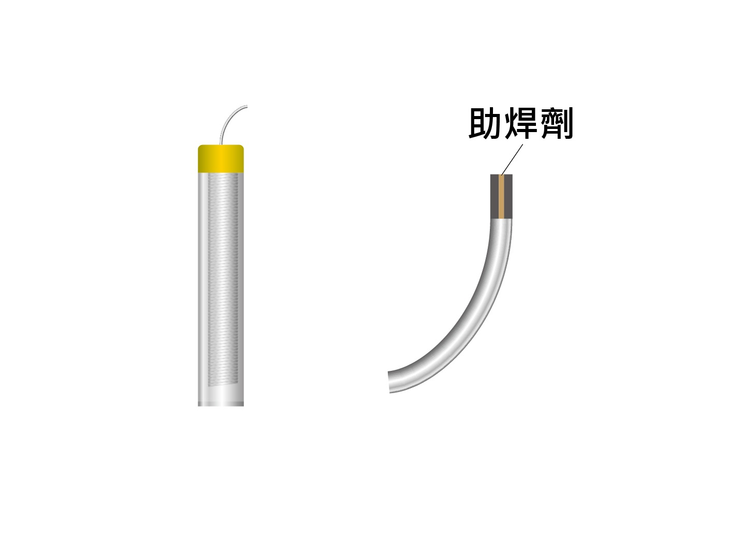
技巧
技巧1：焊锡内部含有助焊剂，加热会挥发掉

Slide 24
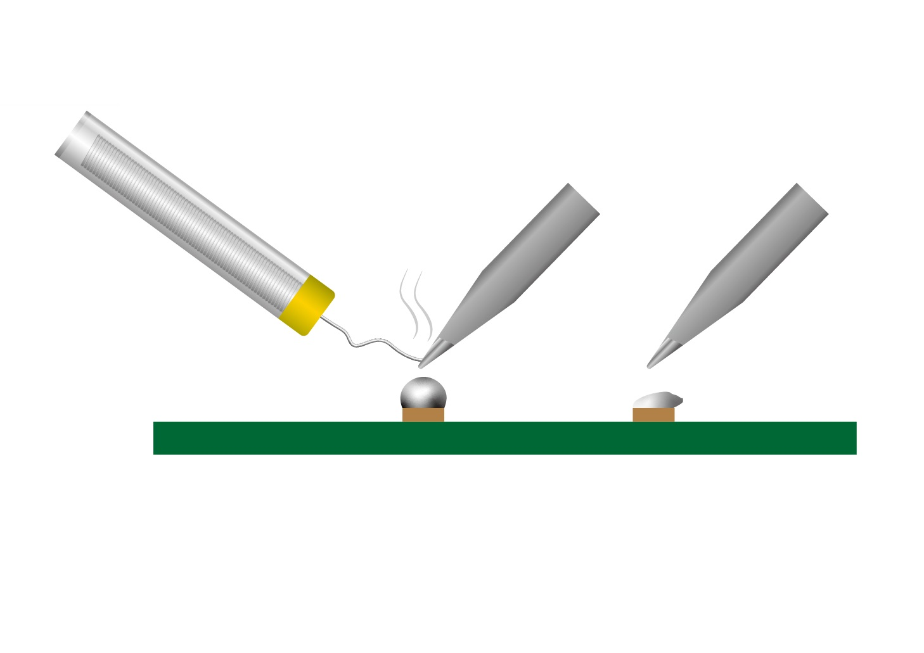
技巧
助焊剂还没挥发时，焊锡圆润饱满

Slide 25
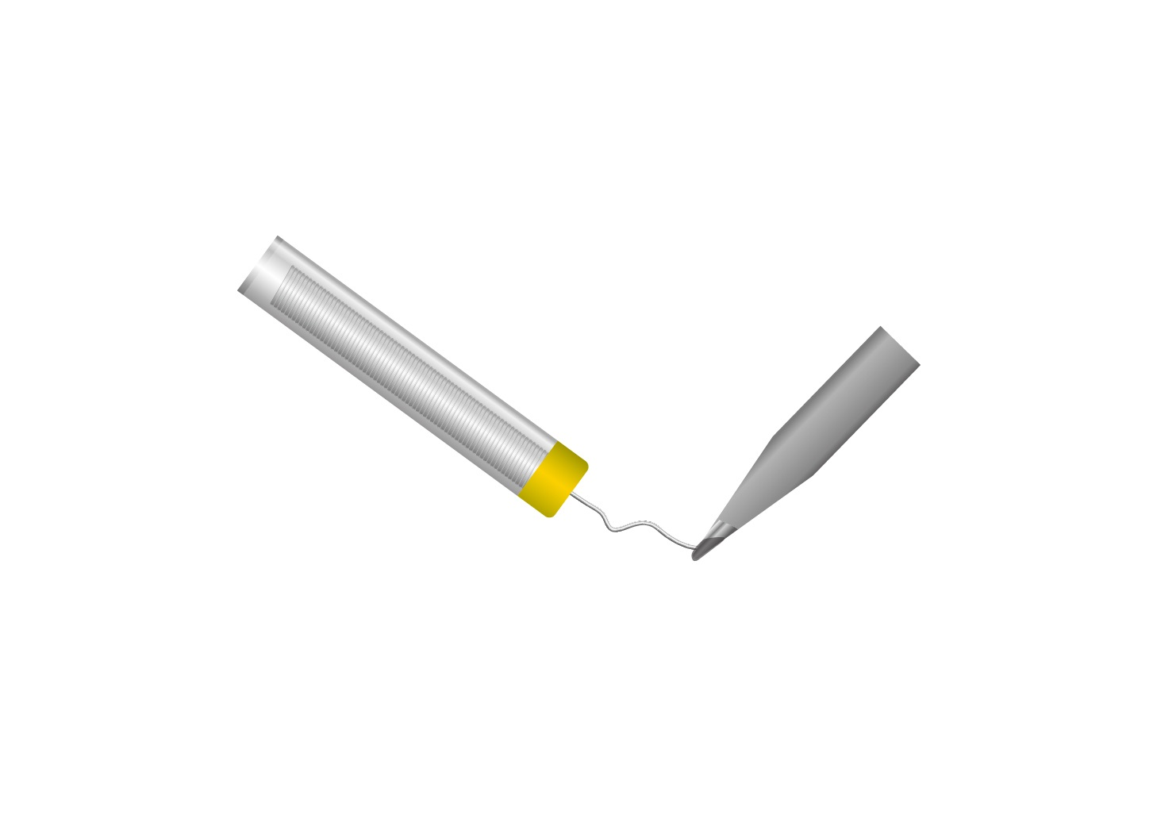
技巧
技巧2：刚加热的烙铁沾一点新鮮焊锡

Slide 26
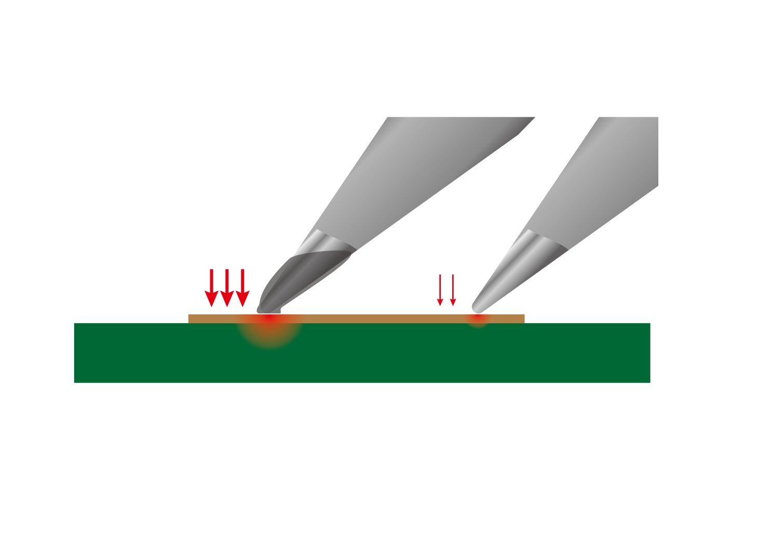
技巧
焊锡可以增加接触面积，加速导热

Slide 27
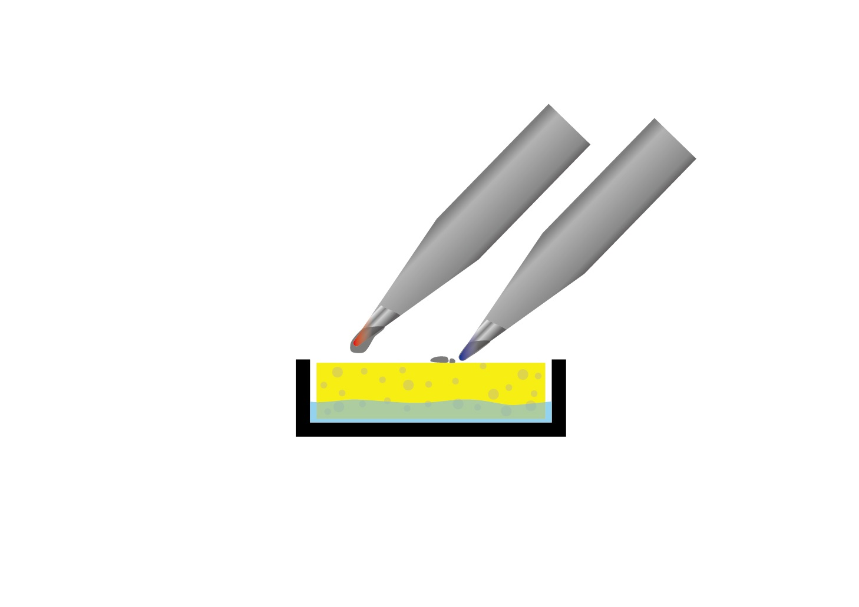
技巧
技巧3：海绵清除焊锡料后，需等待烙铁升温

Slide 28
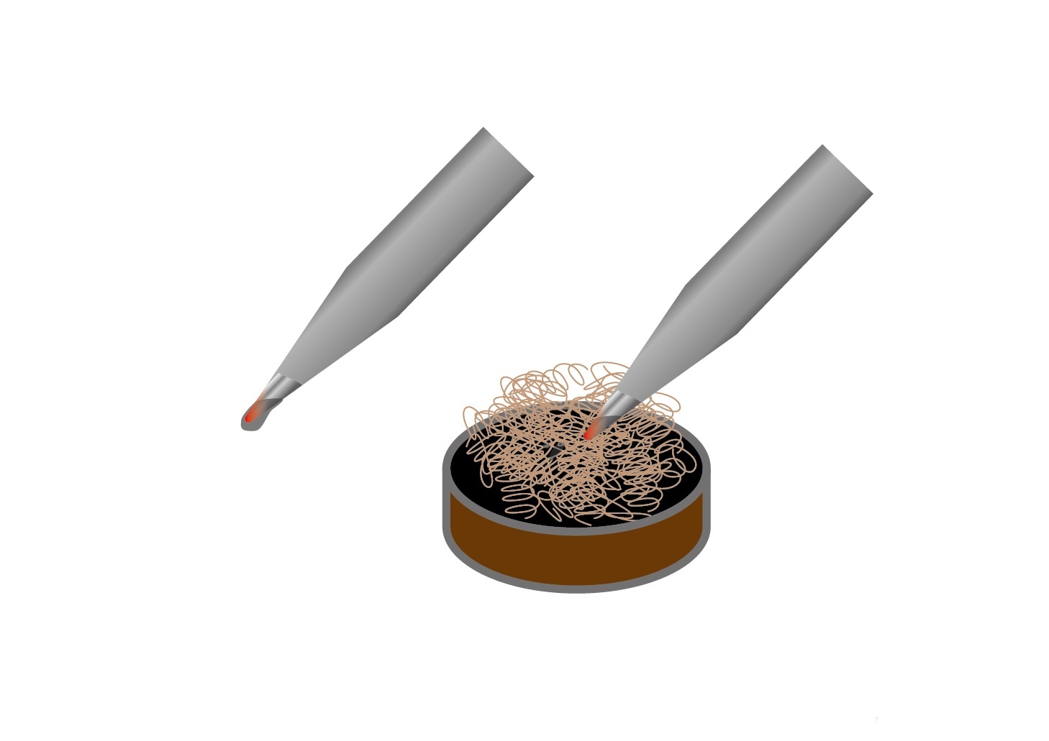
技巧
钢丝球清洁较不会降温

Slide 29
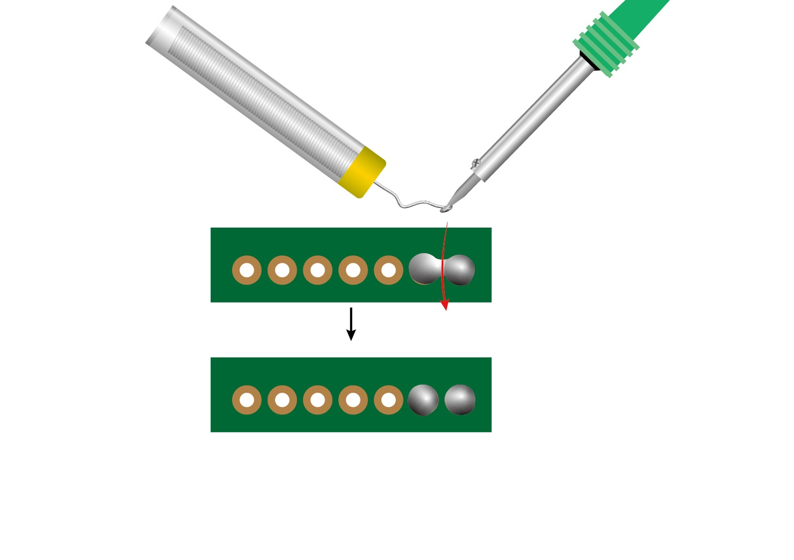
技巧
技巧4：沾点新鮮的焊锡，可分离相连的接点

Slide 30
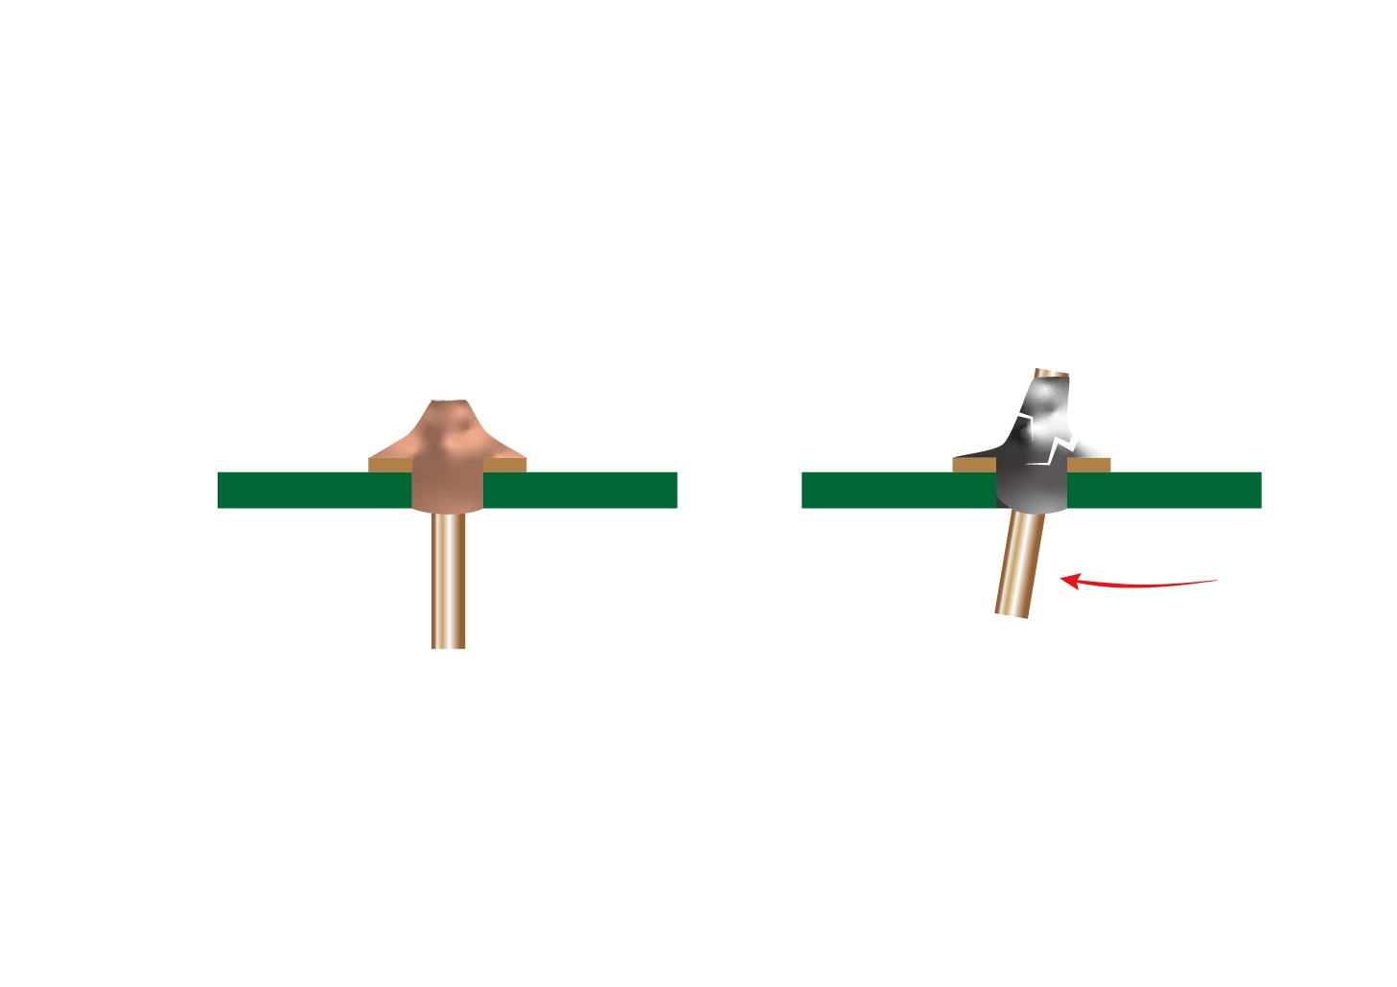
技巧
技巧5：未冷却的焊锡位移可能发生断裂

Slide 31
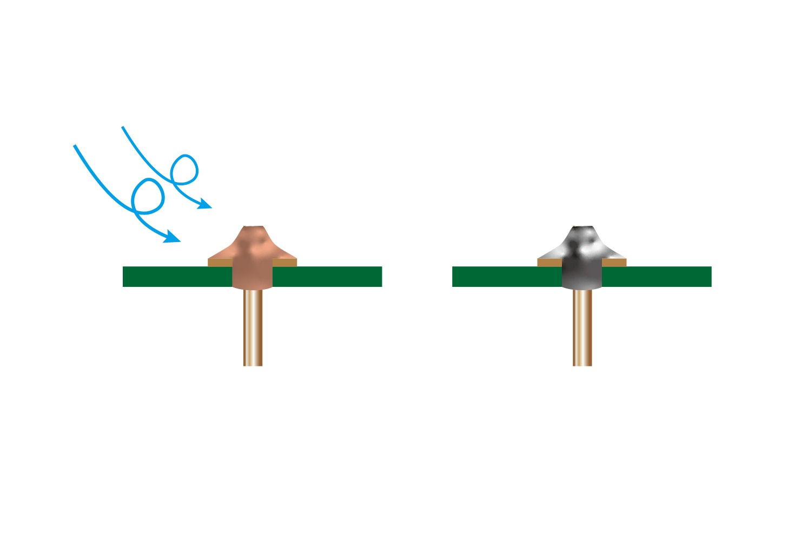
技巧
技巧6：吹气可加速冷却

Slide 32
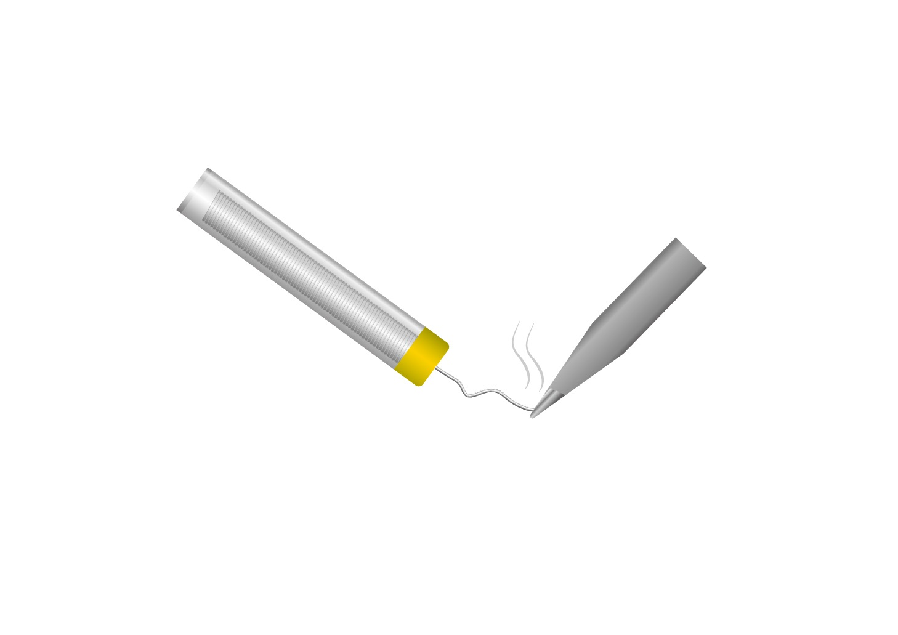
技巧
技巧7：焊料加热有微毒性，请保持空气流通

Slide 33
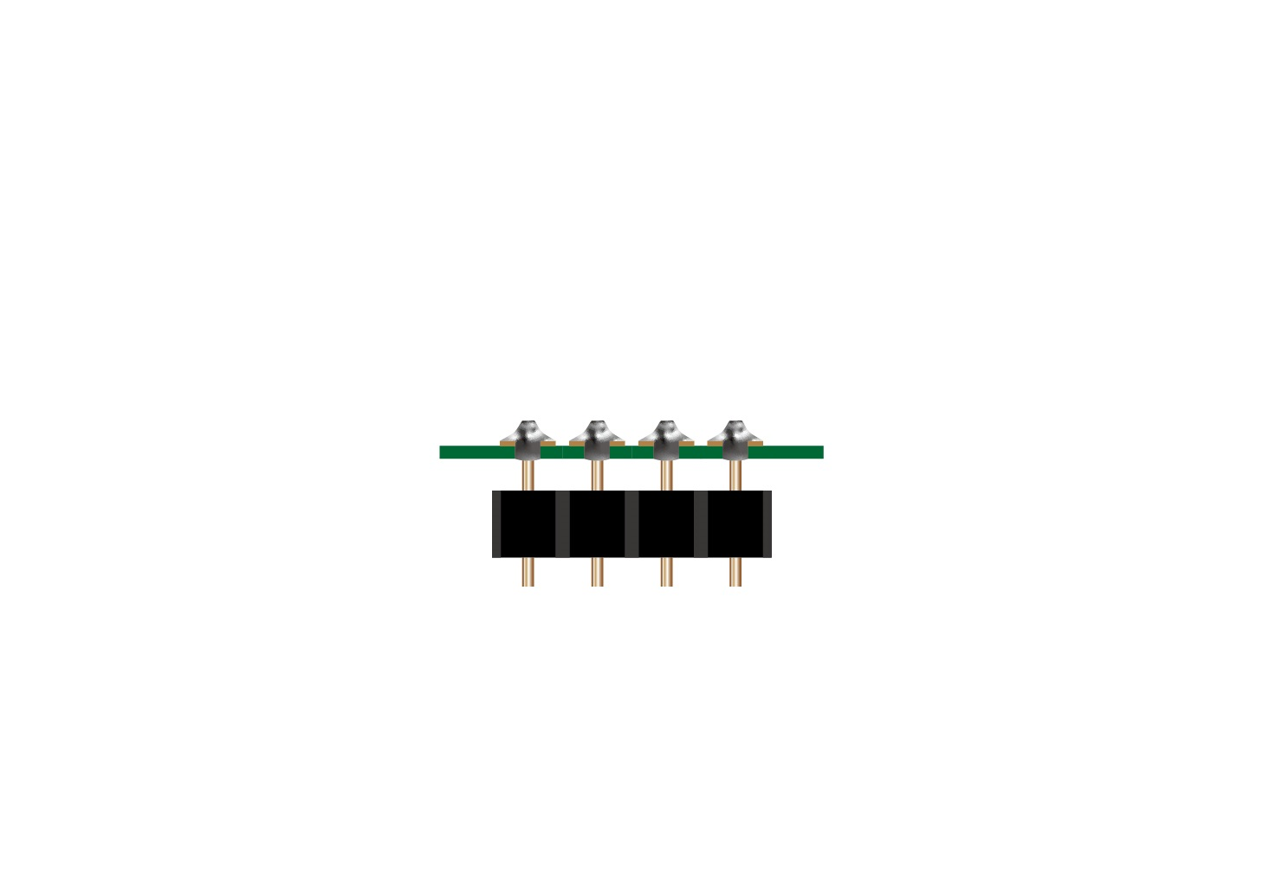
技巧
技巧8：如何解除焊接的物件

Slide 34
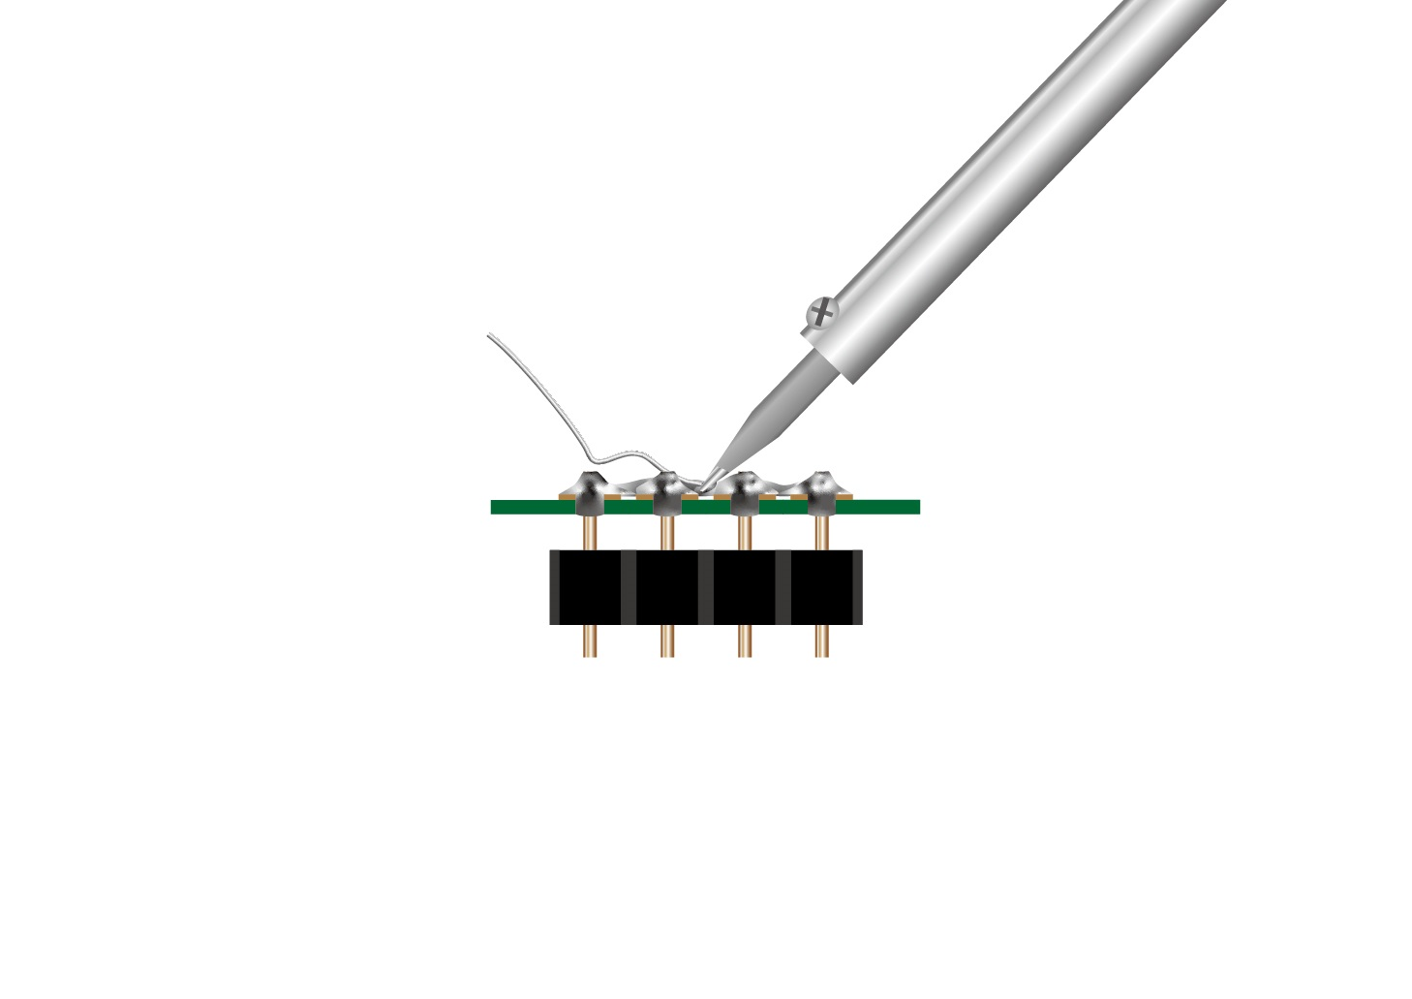
技巧
添加许多新鮮的焊锡熔化所有接脚

Slide 35
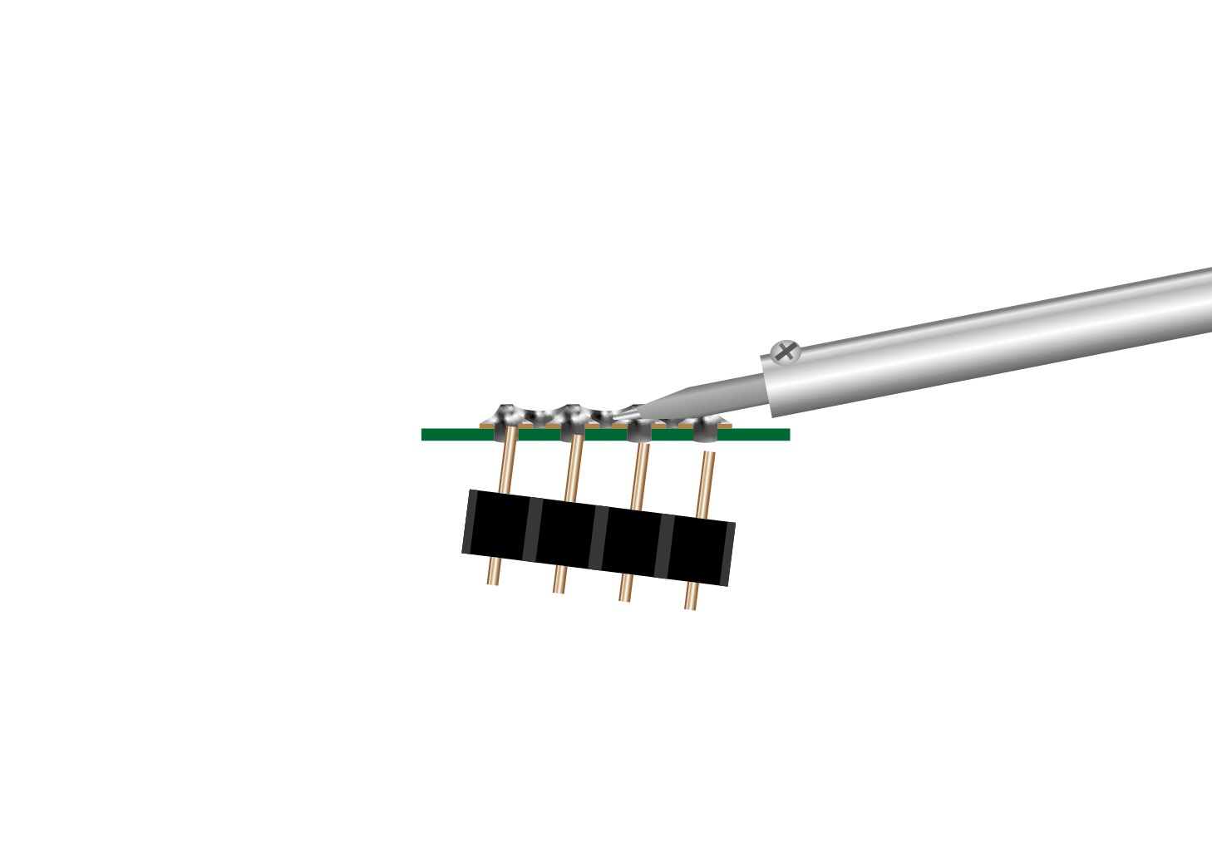
技巧
烙铁持续加热接点熔化，移除零件

Slide 36
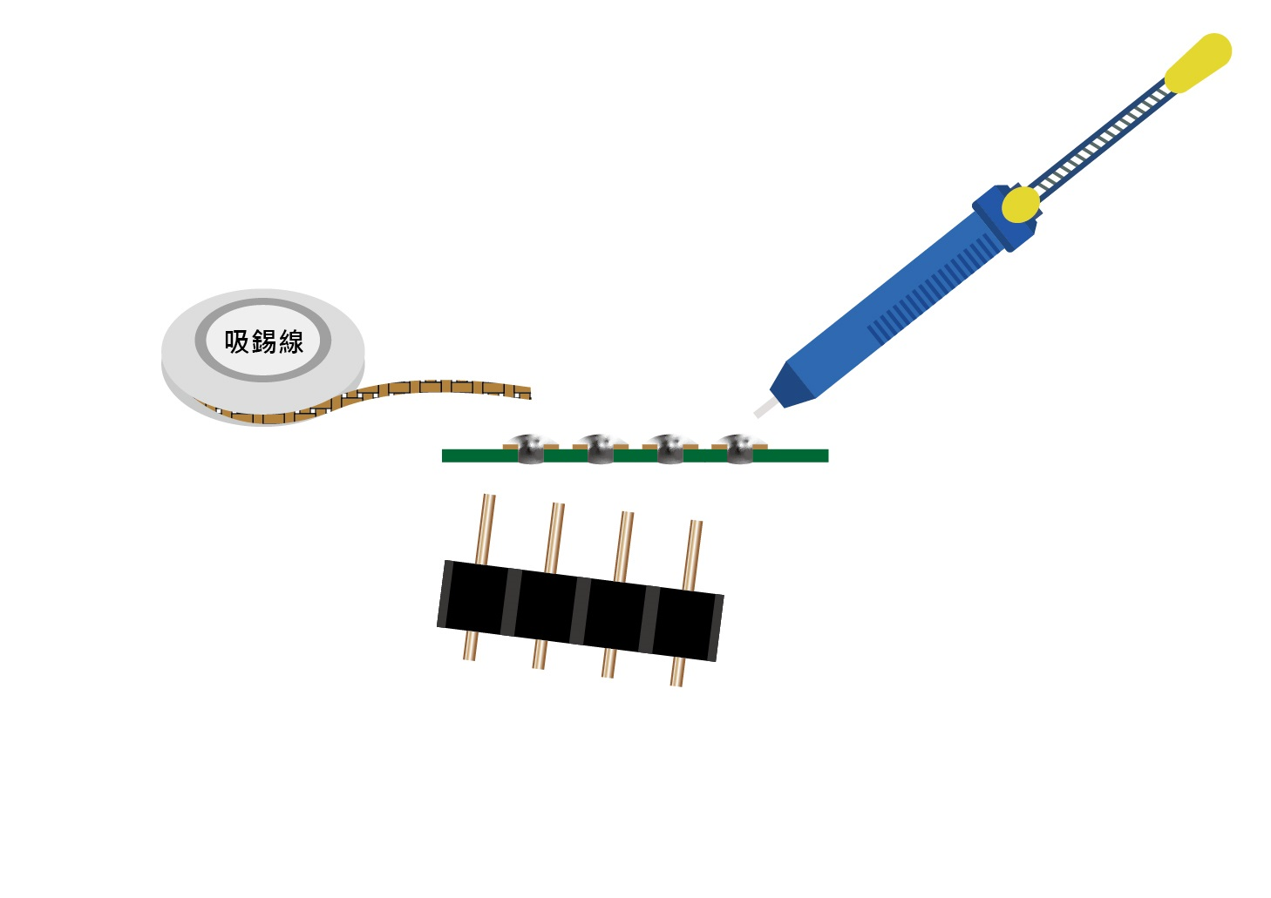
技巧
使用吸锡工具清除电路板上的焊锡

Slide 37
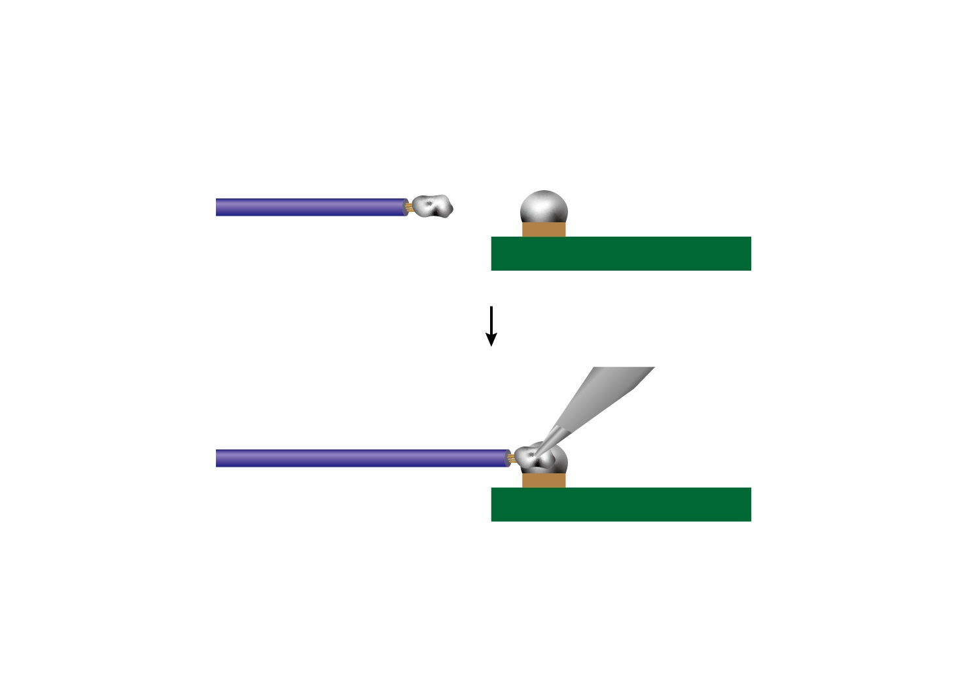
技巧
技巧9：连接零件课分别沾点焊锡，再焊接在一起

Slide 38
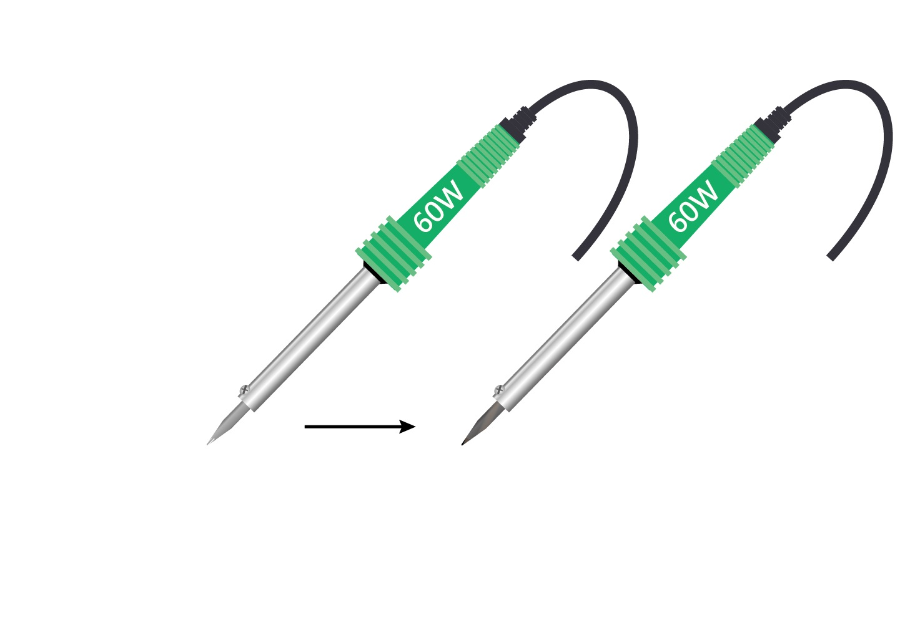
技巧
技巧10：温度过高烙铁易发黑，需要更换烙铁头

Slide 39
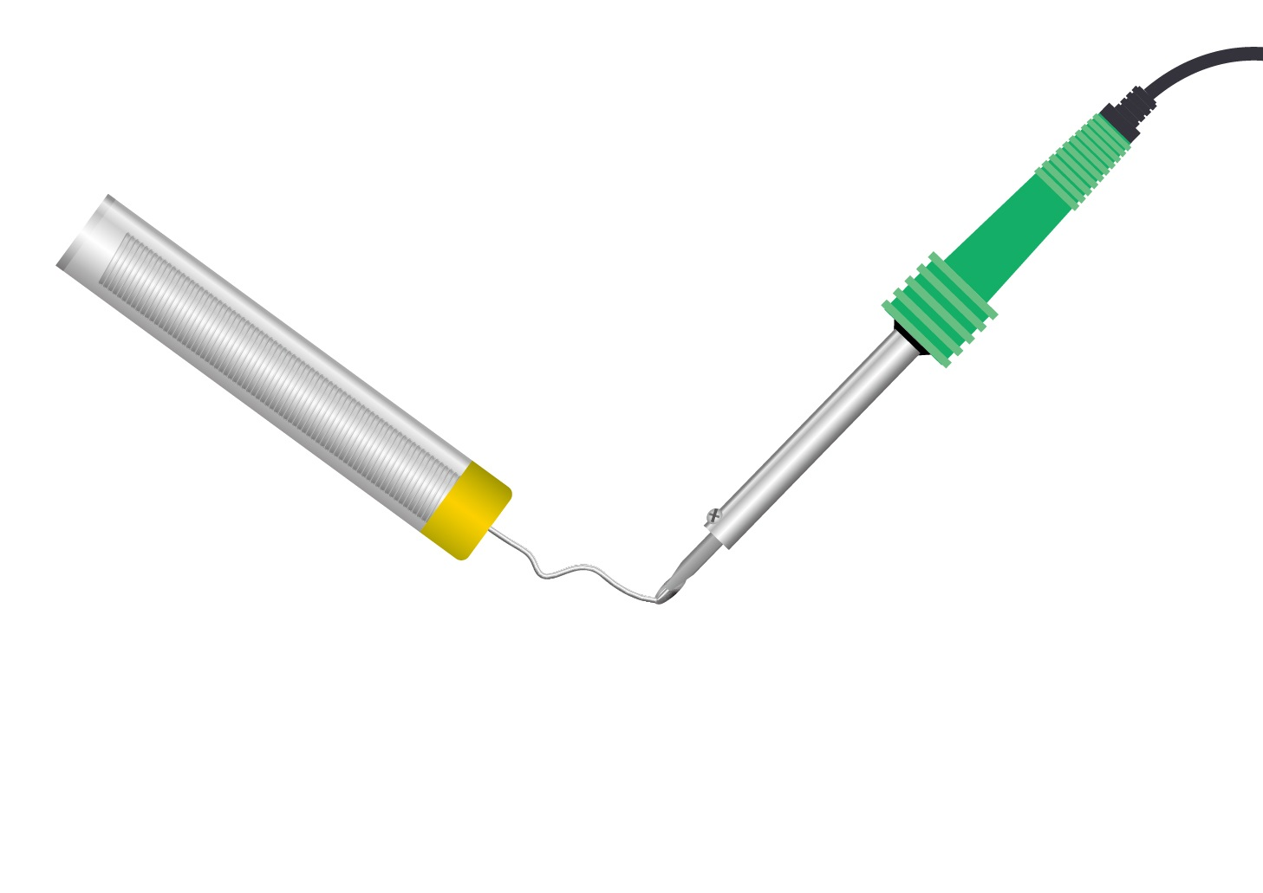
技巧
技巧11：使用完沾点焊锡保护烙铁头

Slide 40
THANKS
MG-SPACE

